Slide 1
２．いじめ理解

Slide 2
①乱暴な子
②ズルい子 頭がない
③賢い子 人望がない
④弱いの子 両方ない
⑤清楚な子

Slide 3
いじめは変わっています
大人 ジャイアン対策
だからうまくいかない
子供 しずかちゃん暗躍
実態を知る必要

Slide 4
まき（小６）
女子１８人中１６人
母のスマホを借りて
Ａ子にＵＳＪ土産（ぬいぐるみ）を

Slide 5
６年５組仲良しグルチャ（１６）
Ａ子
今日のアニメ、おもしろかったぁ…
Ｂ子
塾で見てない！これから見よ！
このぬいぐるみ、かわいくない
既読１５
Ａ子が まき を退会させました

Slide 6
まき 以外（１５）
Ａ子
まき、最近 調子のってる
Ｂ子
そうそう
Ｃ子
ほんまそれ～

Slide 7
動画
実話をもとに（６分）
あとで感想交流
難しい？（特にベテラン？）
子供たちは「簡単」
彼らの「日常」

Slide 8
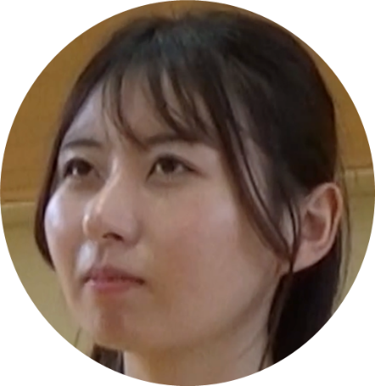
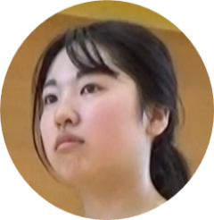
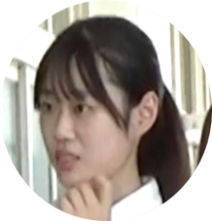
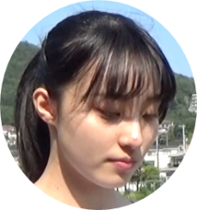
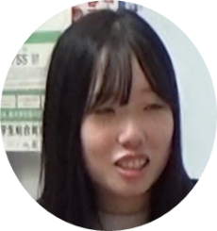
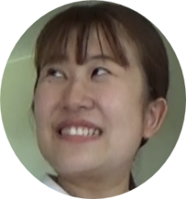
ハルカが中心だから
くみ
エリ
ハルカ
花子
あかり
美咲

Slide 9
ハルカが中心だから
くみ
エリ
ハルカ
花子
あかり
美咲

Slide 10
ハルカが中心だから
くみ
エリ
ハルカ
花子
あかり
美咲

Slide 11
ハルカが中心だから
くみ
エリ
ハルカ
花子
あかり
美咲

Slide 12
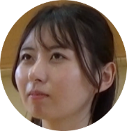
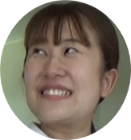
ハルカが中心だから
グループ名
人数
ハルカ仲良し（６）
ハルカ
私たち、仲良し
永遠の仲間だよね
発信者
発言内容
エリ
裏でＬＩＮＥが動く
ずっと一緒！
美咲
ハルカぐみだね！

Slide 13
ハルカが中心だから
ハルカ仲良し（６）
くみ以外（5）
くみ 花子以外（4）
ハルカ
ハルカ
ハルカ
私たち、仲良し
永遠の仲間だよね
ここは自己中以外で
話す場所
今日のバスケ、
楽しかったぁ～
エリ
ほんとそれ
エリ
エリ
・・・・・・だね
ずっと一緒！
美咲
美咲
明日もバスケだよね
ハルカ、シュート
うますぎ
美咲
ハルカ
あかり
ハルカぐみだね！
くみにパス回さない
ことにしよ
さすが、バスケ部
美咲以外（5）
ハルカ以外（5）
ハルカ くみ以外（4）
あかり
くみ
エリ、どうする？
美咲
美咲、最低
最近、やりすぎと
思わない？
くみ
美咲
エリ
ハルカがケンタのこと
好きなの、
知ってるくせにさ
たしかに、最近のハルカ
やりすぎだもんね
みんな、言ってる
花子
花子
花子
見せつけること、
ないよね
やりすぎだよね
でも、ハルカを
裏切るのは怖いよ
ハルカ
くみ
あかり
ケンタ、優しいからみんなと
仲良くするんだよ
明日から、ハルカ
しかと ね
シカト されるのは、
つらい

Slide 14
ハルカが中心だから
ハルカ仲良し（６）
くみ以外（5）
くみ 花子以外（4）
ハルカ
ハルカ
ハルカ
私たち、仲良し
永遠の仲間だよね
ここは自己中以外で
話す場所
今日のバスケ、
楽しかったぁ～
エリ
ほんとそれ
エリ
エリ
・・・・・・だね
ずっと一緒！
美咲
美咲
明日もバスケだよね
ハルカ、シュート
うますぎ
美咲
ハルカ
あかり
ハルカぐみだね！
くみにパス回さない
ことにしよ
さすが、バスケ部
美咲以外（5）
ハルカ以外（5）
ハルカ くみ以外（4）
あかり
くみ
エリ、どうする？
美咲
美咲、最低
最近、やりすぎと
思わない？
くみ
美咲
エリ
ハルカがケンタのこと
好きなの、
知ってるくせにさ
たしかに、最近のハルカ
やりすぎだもんね
みんな、言ってる
花子
花子
花子
見せつけること、
ないよね
やりすぎだよね
でも、ハルカを
裏切るのは怖いよ
ハルカ
くみ
あかり
ケンタ、優しいからみんなと
仲良くするんだよ
明日から、ハルカ
しかと ね
シカト されるのは、
つらい

Slide 15
ハルカが中心だから
ハルカ仲良し（６）
くみ以外（5）
くみ 花子以外（4）
ハルカ
ハルカ
ハルカ
私たち、仲良し
永遠の仲間だよね
ここは自己中以外で
話す場所
今日のバスケ、
楽しかったぁ～
エリ
ほんとそれ
エリ
エリ
・・・・・・だね
ずっと一緒！
美咲
美咲
明日もバスケだよね
ハルカ、シュート
うますぎ
美咲
ハルカ
あかり
ハルカぐみだね！
くみにパス回さない
ことにしよ
さすが、バスケ部
美咲以外（5）
ハルカ以外（5）
ハルカ くみ以外（4）
あかり
くみ
エリ、どうする？
美咲
美咲、最低
最近、やりすぎと
思わない？
くみ
美咲
エリ
ハルカがケンタのこと
好きなの、
知ってるくせにさ
たしかに、最近のハルカ
やりすぎだもんね
みんな、言ってる
花子
花子
花子
見せつけること、
ないよね
やりすぎだよね
でも、ハルカを
裏切るのは怖いよ
ハルカ
くみ
あかり
ケンタ、優しいからみんなと
仲良くするんだよ
明日から、ハルカ
しかと ね
シカト されるのは、
つらい

Slide 16
ハルカが中心だから
ハルカ仲良し（６）
くみ以外（5）
くみ 花子以外（4）
難しい？
ハルカ
ハルカ
ハルカ
私たち、仲良し
永遠の仲間だよね
ここは自己中以外で
話す場所
今日のバスケ、
楽しかったぁ～
エリ
ほんとそれ
エリ
エリ
・・・・・・だね
ずっと一緒！
美咲
美咲
明日もバスケだよね
ハルカ、シュート
うますぎ
美咲
ハルカ
あかり
ハルカぐみだね！
くみにパス回さない
ことにしよ
さすが、バスケ部
美咲以外（5）
ハルカ以外（5）
ハルカ くみ以外（4）
あかり
くみ
エリ、どうする？
美咲
美咲、最低
最近、やりすぎと
思わない？
くみ
美咲
エリ
ハルカがケンタのこと
好きなの、
知ってるくせにさ
たしかに、最近のハルカ
やりすぎだもんね
みんな、言ってる
花子
花子
花子
見せつけること、
ないよね
やりすぎだよね
でも、ハルカを
裏切るのは怖いよ
ハルカ
くみ
あかり
ケンタ、優しいからみんなと
仲良くするんだよ
明日から、ハルカ
しかと ね
シカト されるのは、
つらい

Slide 17
ハルカが中心だから
ハルカ仲良し（６）
くみ以外（5）
くみ 花子以外（4）
難しい？
子供の日常
ハルカ
ハルカ
ハルカ
私たち、仲良し
永遠の仲間だよね
ここは自己中以外で
話す場所
今日のバスケ、
楽しかったぁ～
エリ
ほんとそれ
エリ
エリ
・・・・・・だね
ずっと一緒！
美咲
美咲
明日もバスケだよね
ハルカ、シュート
うますぎ
美咲
ハルカ
あかり
ハルカぐみだね！
くみにパス回さない
ことにしよ
さすが、バスケ部
美咲以外（5）
ハルカ以外（5）
ハルカ くみ以外（4）
あかり
くみ
エリ、どうする？
美咲
美咲、最低
最近、やりすぎと
思わない？
くみ
美咲
エリ
ハルカがケンタのこと
好きなの、
知ってるくせにさ
たしかに、最近のハルカ
やりすぎだもんね
みんな、言ってる
花子
花子
花子
見せつけること、
ないよね
やりすぎだよね
でも、ハルカを
裏切るのは怖いよ
ハルカ
くみ
あかり
ケンタ、優しいからみんなと
仲良くするんだよ
明日から、ハルカ
しかと ね
シカト されるのは、
つらい

Slide 18
だれが一番悪い？
くみ
エリ
ハルカ
花子
あかり
美咲

Slide 19
だれが一番悪い？
加害者
くみ
エリ
ハルカ
花子
あかり
美咲

Slide 20
だれが一番悪い？
加害者
くみ
エリ
ハルカ
花子
被害者
あかり
美咲

Slide 21
だれが一番悪い？
加害者
くみ
傍観者
エリ
ハルカ
花子
被害者
あかり
美咲

Slide 22
だれが一番悪い？
被害者
くみ
エリ
ハルカ
加害者
花子
あかり
美咲

Slide 23
だれが一番悪い？
全員加害者？
くみ
エリ
ハルカ
花子
あかり
美咲

Slide 24
だれが一番悪い？
全員被害者？
くみ
エリ
ハルカ
花子
あかり
美咲

Slide 25
だれが一番悪い？
どのタイミング？
そのときの加害者？
実は根深い？
子供に聞く？
被害者
くみ
エリ
ハルカ
加害者
花子
あかり
美咲

